Slide 1
ایزومری اتصال

Slide 2
ایزومر:
دو ترکیب که فرمول مولکولی یکسان ولی آرایش اتمی متفاوت داشته باشد ایزومر نامیده می‌شوند
ایزومری ساختاری:
ایزومری ساختمانی بوسیله ترکیباتی که در فضای کوئوردیناسیون خود لیگاندهای متفاوتی دارند نمایش داده می‌شود. انواع ایزومری ساختاری:ایزومری هیدرات، ایزومری یونش ، ایزومری اتصال، ایزومری لیگاند، ایزومری کئوردیناسیون، ایزومری پلیمریزاسیون
ایزومری فضایی:
نوع خاصی از انواع ایزومرها که تنها در نحوهٔ قرار گرفتن لیگاندها(اتم ها) در فضا ی اطراف اتم مرکزی با یکدیگر اختلاف دارند اما از نظر چگونگی اتصال لیگاندها( اتم‌ها) به یکدیگر مشابه هستند استرئو ایزومر یا ایزومر فضایی نامیده می‌شوند. انواع ایزومری فضایی: ایزومری هندسی، ایزومری نوری

Slide 3
ایزومری اتصال:
این نوع ایزومری زمانی اتفاق می افتد که دست کم، یکی از لیگاندها دارای دو اتم کئوردیناسیون دهنده داشته باشد و در شرایط معینی تنها یکی از آن اتمهای دهنده بتواند به اتم مرکزی کئوردینه شود. به این نوع از لیگاندها لیگاندهای دوسردندانه یا ambidente ligand لیگاند گویند

Slide 4
Ambidentate ligands
CN- (cyano) links to C
NC- (isocyano) links to N
OCN- (cyanato) links to O
NCO- (isocyanato) links to N
SCN- (thiocyanato) links to S
NCS- (isothiocyanato) links to N atoms

Slide 5
Nitrate Ion
دو ساختار روزنانسی متفاوت، هریک با بار منفی بر روی اتم اکسیژن متفاوت
اتصال از طریق جفت غیر پیوندی نیتروژن برای ایزومر نیترو و اتصال از طریق جفت غیر پیوندی اکسیژن برای ایزومر نیتریتو

Slide 6
CFSE= (6Dq x no. of e⁻s in e_{g}) – (4Dq x no. of e⁻s in t_{2g})

Slide 8
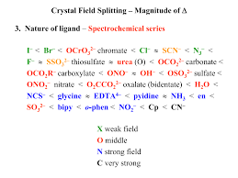
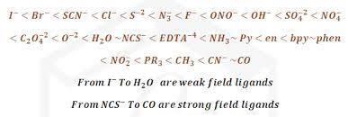

Slide 9
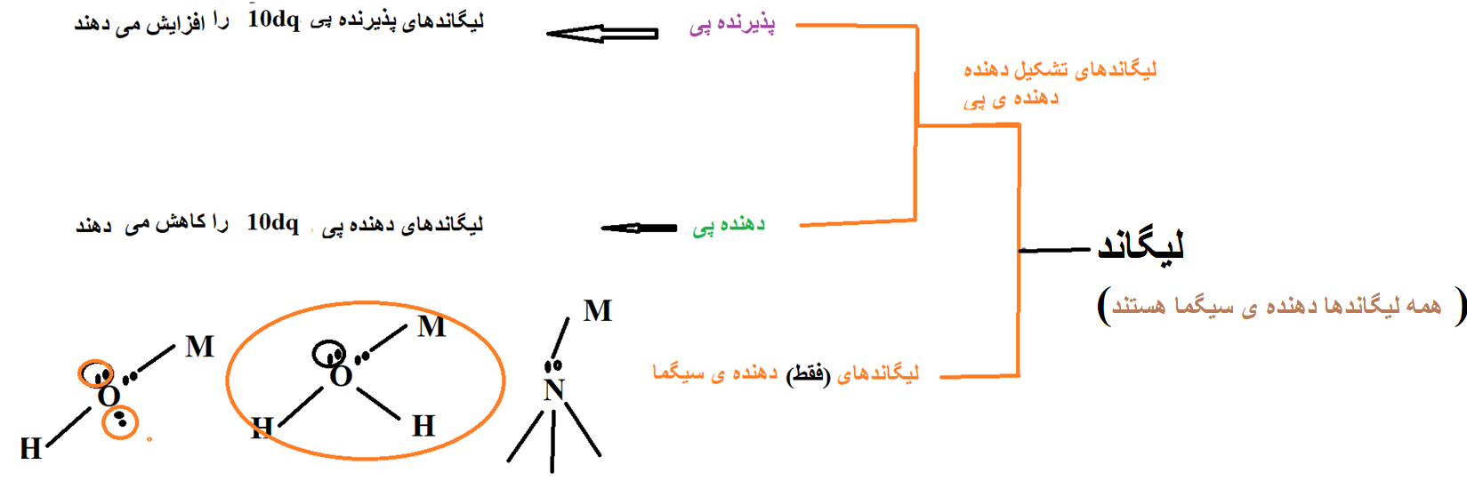

Slide 10
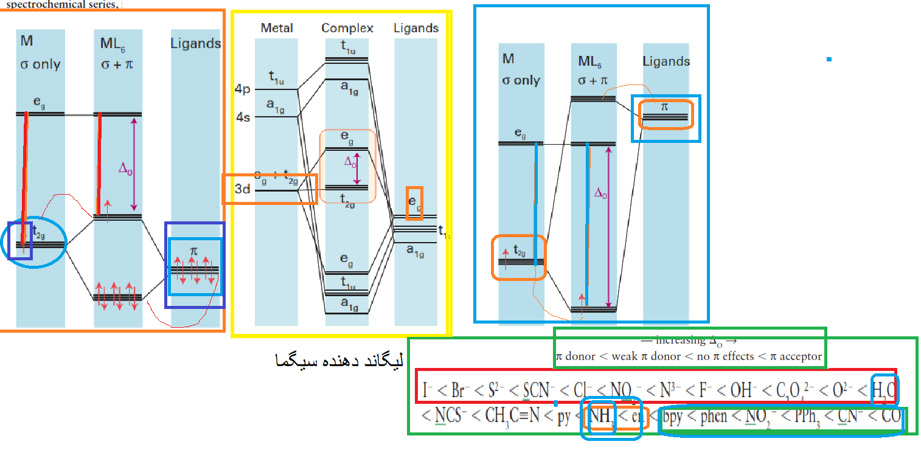

Slide 11
سنتز و شناسایی ایزومر اتصال نیترو و نیتریتو پنتا آمین نیترو کبالت(III )کلرید

Slide 12
Nitrito and Nitro isomer

Slide 13
Preparation of [Co(CO₃) (NH₃)₄]NO3
6.5 grams of ammonium carbonate in 20 mL baker
20mL water
40 mL concentrated ammonia
5 grams cobalt(II) Nitrate hexahydrate in 105 mL water
2.5 mL H2O2 30%

Slide 14
نیترات کبالت برای تامین منبع کبالت(II )
آمونیم کربنات برای تامین منبع کربنات و آمونیاک
H2O2 بخاطر تبدیل کبالت ( II) به کبالت( III) در اثر واکنش کبالت( II) با H2O2

Slide 15
Co²⁺ + 4NH₃ + HCO₃⁻ + 1/2H2O2 → [Co(NH₃)₄CO₃]⁺ + H₂O
کبالت( III) در آب ناپایدار است در محلولهای آبی فقط با لیگاندهای قوی می تواند حضور داشته باشد .
حلالیت کمپلکس کبالت(III ) حاصل در آب پائین است. لذا با سرد کردن بلورهای کمپلکس کربناتو تشکیل می شوند.

Slide 16
Preparation of [CoCl(NH₃)₅]Cl₂
تهیه کلرو پنتا آمین کبالت(III ) کلرید
1.7 g ; کربناتو تترا آمین کبالت(III ) در mL 20 آب
3mL, HCl غلیظ تا خارج شدن تمام گاز
افزایش آمونیاک غلیظ تا خنثی شدن اسید+ mL 2 دیگر و کمی حرارت ملایم
افزایش , HCl mL20 غلیظ و حرارت دادن
سرد کردن برای تشکیل بلورها

Slide 17
concentrated HCl was added dropwise to expel CO₂ evident as evolution of gas.
Also this makes the reaction forward to attain equilibrium, stated by the Le Chatelier’s principle
[Co(NH₃)₄CO₃]⁺ + 2H₃O⁺ → [Co(NH₃)₄(H₂O)₂]³⁺ + CO₂ + H₂O

Slide 18
CO₃²⁻ was just replaced by water through ligand substitution reaction

Slide 19
افزایش آمونیاک جهت خنثی کردن اسید و تامین آمونیاک
حرارت دادن بخاطر این است که واکنش تعادلی است و جهت پیش بردن واکنش در جهت نوشته شده
[Co(NH₃)₄(H₂O)₂]³⁺ + NH₃ → [Co(NH₃)₅(H₂O)]³⁺ + H₂O

Slide 20
. Water ligands are displaced due to addition on concentrated HCl which contributed large amounts of reacting chloride ions and also combined with heating the mixture in steam bath which allowed the evaporation of water.
[Co(NH₃)₅(H₂O)]³⁺ + 3Cl⁻ → [Co(NH₃)₅Cl]Cl₂ + H₂O

Slide 21
Preparation of [Co(NH₃)₅ONO]Cl₂
5 grams [CoCl(NH₃)₅]Cl2
1.5 mL concentrated ammonia in 25 mL water
Filterate, dilute HCl
NaNO2, HCl
Filter
Washing cold water then with alcohol

Slide 22
Filtrate was then treated with HCl to provide chloride ions and NaNO₂ to provide the nitrite ion.
Theoretically :red-orange in color
In the experiment: light-yellow brown precipitate.
[Co(NH₃)₅ H₂O]³⁺ + Cl⁻ + NO₂⁻ → H₂O + [Co(NH₃)₅ONO]Cl₂ + H₂O

Slide 23
reactive species is actually not [Co(NH₃)₅ H₂O]³⁺ but the conjugate base of the complex, [Co(NH₃)₅(OH)]²⁺.
This reacts with N₂O₃ to form the nitrito isomer and nitrous acid, HNO₂.

Slide 24
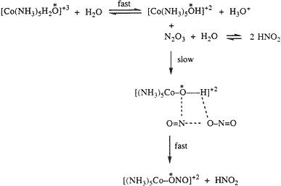
In here, the oxygen bonded to the Cobalt ion in the nitrito complex was originally from the water ligand, and not from the nitrite ion ligand.

Slide 25
Formation of the nitro product is more favourable since the product is more resonance stabilized.
Co-N bond is stronger than Co-O bond because oxygen is more electronegative than nitrogen making the bond with cobalt less strong

Slide 27
The nitrito isomer is the kinetically labile product since it forms immediately due to a low activation energy.

Slide 28
Heating the nitrito isomer increases the kinetic energy of molecules and therefore more nitrito- molecules have enough energy to overcome the activation E barrier to form the thermodynamically stable nitro isomer

Slide 29
. upon standing, isomerization of nitrito to nitro isomer can also occur since there is enough time for the equilibrium to be reached.
Heating simply speeds up the rate for reaching equilibrium of a reaction.

Slide 30
Exposing the nitro isomer on UV light resulted to the formation of nitrito isomer. This is because nitrito isomer requires lower energy to form and is kinetically favored.
Therefore, the nitro isomer is considered as the more stable isomer at room conditions, upon aging and heating.

Slide 31
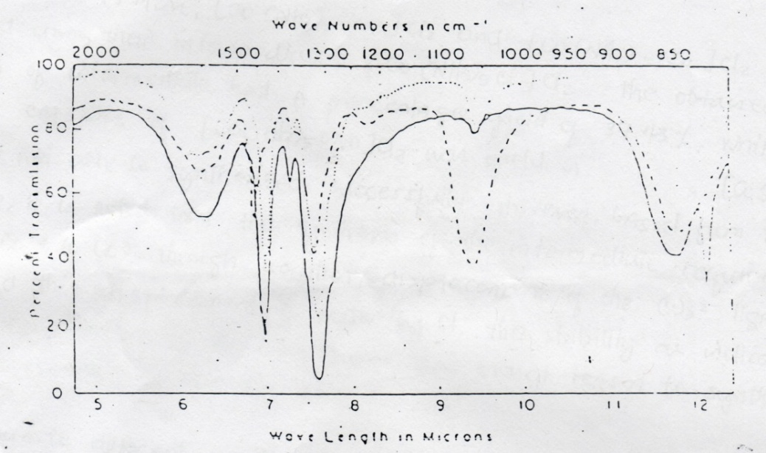
- nitropentaamminenitritocobalt(III) chloride, [Co(NH₃)₅NO₂]Cl₂
--- nitritopentaamminenitritocobalt(III) chloride, [Co(NH₃)₅ONO]Cl₂, freshly prepared
……. nitritopentaamminenitritocobalt(III) chloride, [Co(NH₃)₅ONO]Cl_{2,} aged

Slide 32
IR spectroscopy
Nitro Isomer (Fresh Sample) |  | Nitrito Isomer (Fresh Sample) |  | Nitrito Isomer (Aged Sample)
Mode of Vibration | Wavenumber (cm⁻¹) | Mode of Vibration | Wavenumber (cm⁻¹) | Mode of Vibration | Wavenumber (cm⁻¹)
NO₂ scissoring, NH₃ rocking | 845 | ONO scissoring, NH₃ rocking | 850 | NO₂ scissoring, NH₃ rocking | 845
H-N-H asymmetric scissoring | 1600 | H-N-H symmetric scissoring | 1316 | H-N-H asymmetric scissoring | 1600
NO₂ asymmetric stretching | 1430 | H-N-H asymmetric scissoring | 1618 | NO₂ asymmetric stretching | 1430
NH₃ rocking | 850 | N-O stretching | 1060 1460 | NH₃ rocking | 850
NO₂ symmetric stretching, H-N-H symmetric scissoring | 1300 |  |  | NO₂ symmetric stretching, H-N-H symmetric scissoring

Slide 33
The spectrum of the aged nitrito isomer is almost identical to the spectrum of the nitro isomer. This proves that as the nitrito isomer aged it becomes the nitro isomer.

Slide 34
On aging nitrito ligand, the spectra showed bands which can be assigned to the nitro ligand. Therefore, the strong bands that decrease in intensity can be assigned to the nitrito isomer which shows the rearrangement of the nitrito isomer to the more stable nitro isomer.

Slide 35
Preparation of [Co(NH₃)₅NO2]Cl₂
5 grams [CoCl(NH₃)₅]Cl2 / 30mL
5 mL 10% ammonia in 25 mL water
Filterate, cooling, dilute HCl
6 g NaNO2, HCl
Heating, 20 mL HCl
Cooling in ice bath
Filter
Washing with alcohol

